Slide 1


Социальные сети как инструмент продвижения бренда и формирования имиджа вуза.

Slide 2

Почему мы обращаемся к социальным сетям:
Широкий охват аудитории
Широкое распространение информации
Возможность прямого общения
Получение своевременной обратной связи
Малозатратность и эффективность
Учет социальной активности в рейтингах

Slide 3
Результат использования соцсетей для университета:
Лояльность у целевой аудитории
Узнаваемость бренда
Повышение рейтинга
Новые контакты и партнеры
Информированность социальной среды
о деятельности вуза
Дополнительная профориентационная работа

Slide 4




Популярные соцсети в Казахстане
Русскоязычные: Международные:
Вконтакте YouTube
фото и видео видео
Instagram Facebook
фото фото и видео

Slide 5







ЦМиРR БЛОГЕР
CТУДЕНТЫ ППС СОТРУДНИКИ

Slide 6


Что должен выполнять каждый представитель университета:
Зарегистрироваться на каждом указанном контенте.
Размещать фото и видеоматериалы.
Пересылать друзьям, коллегам, знакомым.
Отмечать понравившиеся материалы.
В переписке чаще использовать название -
ВКГТУ им. Д. Серикбаева
Разместить на своей странице ссылку на сайт университета www.ektu.kz

Slide 7



ВАЖНАЯ ИНФОРМАЦИЯ
Регистрируйтесь только в социальных сетях с действующим обновленным логотипом Университета.
Активность персонала в социальных сетях будет учитываться при поощрениях.
Соблюдайте культуру на официальных страницах вуза.
Помните! Вашу активность в социальных
сетях мониторит специализированная программа.

Slide 8
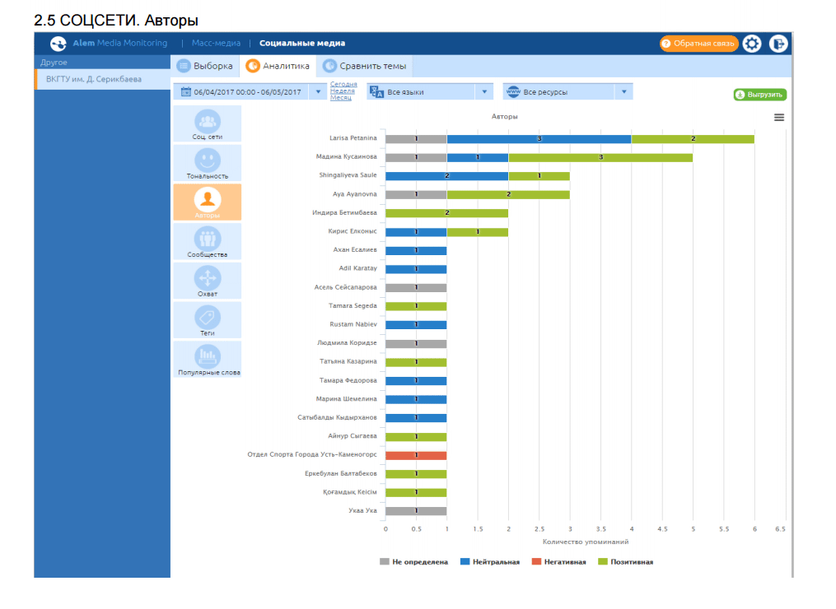
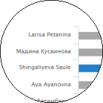

Slide 9
Ссылки для регистрации будут разосланы в общем порядке по Оutlook, следите за объявлениями.
Вопросы дополнительно по тел.: 57-79-83, 8 777 226 7354
СПАСИБО ЗА ВНИМАНИЕ!

